Slide 1


BÀI 1:
Thơ
và
thơ song thất lục bát

Slide 2

KHỞI ĐỘNG:
Dòng chảy văn học
GV đưa ra những chữ cái viết tắt (chữ cái đầu tiên của mỗi tiếng) của 1 thể loại văn học bất kì
HS sẽ có thời gian 10 giây suy nghĩ, hết 10 giây HS nào có tín hiệu trả lời nhanh nhất sẽ được mời trả lời
Khen thưởng khi kết thúc trò chơi: HS trả lời đúng nhiều nhất được thưởng điểm cộng/ được vinh danh/ Nhận 1 quyền lợi đặc biệt (VD miễn kiểm tra miệng trong 1 tuần/ 1 tháng/ Kim bài miễn tử/ Hồi sinh 1 lần lỡ dở tức Hồi sinh 1 lần không thuộc bài/...)

Slide 3
Dữ kiện | Đáp án
TN
TSC
HK
TC
TNN
TLB
TĐL
KHỞI ĐỘNG

Slide 4
Dữ kiện | Đáp án
TN | Truyện ngắn/ Tục ngữ
TSC | Thơ sáu chữ
HK | Hài kịch
TC | Truyện cười
TNN | Truyện ngụ ngôn
TLB | Thơ lục bát
TĐL | Thơ Đường luật
KHỞI ĐỘNG

Slide 5

I.KIẾN THỨC NGỮ VĂN

Slide 6
Think – pair - share
HS làm việc cá nhân: tìm đọc thông tin trong 3 phút và hoàn thành Phiếu học tập Profile của thơ song thất lục bát (Tổng thời gian vừa đọc và hoàn thành Profile là 5 phút).
Trao đổi kết quả với bạn bên cạnh theo cặp trong 1 phút
Chia sẻ kết quả với cả lớp

Slide 7

1. Một số yếu tố thi luật của thể thơ song thất lục bát
Nguồn gốc
Khổ thơ
Bài thơ song thất lục bát có thể được chia khổ hoặc không.
Số câu thơ trong mỗi khổ thơ cũng không cố định.
Thông thường, mỗi khổ gồm bốn dòng thơ: một cặp thất ngôn và một cặp lục bát, tạo thành một kết cấu trọn vẹn về ý cũng như về âm thanh, nhạc điệu.
Có nguồn gốc dân tộc, là sự kết hợp giữa thơ thất ngôn và thơ lục bát.

Slide 8
1. Một số yếu tố thi luật của thể thơ song thất lục bát
Vần
Nhịp
Mỗi khổ thơ có một vần trắc và ba vần bằng.
Câu sáu chỉ có vần chân, ba câu kia vừa có vần chân vừa có vần lưng.
Các câu bảy: ¾ hoặc 3/2/2
Câu sáu tám: ngắt theo thể lục bát tức thường ngắt nhịp chẵn (2/2/2, 2/4, 4/4,…)

Slide 9
1. Một số yếu tố thi luật của thể thơ song thất lục bát
Thanh điệu
Thanh bằng (B), trắc (T) của các tiếng ở một số vị trí trong câu thơ là cố định.
Cụ thể thanh điệu và hiệp vần (những chữ in đỏ) như sau:
Tiếng
1
2
3
4
5
6
7
8
Câu thất 1
----
----
----
----
B
----
T
Câu thất 2
----
----
B
----
T
----
B
Câu lục
----
B
----
T
----
B
Câu bát
----
B
----
T
----
B
----
B

Slide 10

2. So sánh thơ song thất lục bát và thơ lục bát
a. Giống nhau:
Nguồn gốc: Thể thơ dân tộc, xuất phát từ văn học dân gian và được phát triển đến đỉnh cao nghệ thuật trong văn học viết.
Nội dung: diễn tả đa dạng, phong phú tình cảm, cảm xúc của con người (tình cảm gia đình, tình yêu quê hương – đất nước, niềm vui lao động,…)

Slide 11
2. So sánh thơ song thất lục bát và thơ lục bát
Lục bát | Song thất lục bát
Chỉ có câu lục và câu bát tiếp nối liên tục | Gồm 2 câu thất + câu lục + câu bát
Có khả năng kể những câu chuyện dài, bao quát một khoảng thời gian và không gian rộng lớn với nhiều sự kiện, nhân vật | Câu song thất kể sự việc + câu lục bát thiên về cảm thán, giãi bày => Tác phẩm thường chỉ có 1 nhân vật trữ tình trong khung cảnh thời gian và không gian hạn hẹp; thiên về việc diễn tả đời sống nội tâm nhân vật với cảm hứng trữ tình bi thương, có khả năng bộc lộ một cách tinh tế những dòng suy cảm dồn nén với tâm trạng nhớ tiếc và mong đợi.
b. Khác nhau:

Slide 12

II. ĐỌC HIỂU VĂN BẢN “SÔNG NÚI NƯỚC NAM”

Slide 13

KHỞI ĐỘNG: CHIA SẺ
  Xem video sau và cho biết video đó ghi lại sự kiện lịch sử nào?
  Nêu hiểu biết và cảm nhận của em về sự kiện lịch sử ấy.
Notes:
Link video: https://www.youtube.com/watch?v=ee6DJqkdd7c

Slide 14
Câu hỏi:
  (?) Em hiểu thế nào là bản “tuyên ngôn độc lập”?
  (?) Khi nói về bản tuyên ngôn độc lập, nhiều người cho rằng, từ thời nhà Lý, đã có một bài thơ được coi là bản tuyên ngôn độc lập đầu tiên của dân tộc. Đó là bài thơ “Nam quốc sơn hà”. Dự đoán xem tại sao VB “Nam quốc sơn hà” lại được coi là bản TNĐL đầu tiên của dân tộc ta?

Slide 15
2. ĐỌC VĂN BẢN
  Đọc diễn cảm văn bản Nam quốc sơn hà
  GV hướng dẫn đọc: Giọng đọc đanh thép, dõng dạc, đường hoàng, trang nghiêm.

Slide 16
2. ĐỌC VĂN BẢN
Tiêu chí | C | K
Đọc trôi chảy, không bỏ từ, thêm từ.
Đọc to, rõ bảo đảm trong không gian lớp học, cả lớp cùng nghe được.
Tốc độ đọc phù hợp.
Sử dụng giọng điệu khác nhau để thể hiện được cảm xúc của nhân vật trữ tình.
Notes:
Link đọc mẫu: https://www.youtube.com/watch?v=BNjG_WwxruA

Slide 17
2. ĐỌC VĂN BẢN
Nam quốc sơn hà Nam đế cư,
Tiệt nhiên định phận tại thiên thư.
Như hà nghịch lỗ lai xâm phạm,
Nhữ đẳng hành khan thủ bại hư.

Slide 18
2. ĐỌC VĂN BẢN
(?) Em hiểu thế nào là “thiên thư”?

Slide 19
3. KHÁM PHÁ VĂN BẢN
3.1. Tác giả, văn bản

Slide 20
3. KHÁM PHÁ VĂN BẢN
3.1. Tác giả, văn bản
(?) Có những giả thiết nào về tác giả của bài thơ “Nam quốc sơn hà”?
(?) Phần chú thích cho biết bài thơ ra đời trong bối cảnh nào? Thông tin về bối cảnh ra đời bài thơ giúp em điều gì khi đọc hiểu bài thơ?
(?) Bài thơ được làm theo thể thơ nào?

Slide 21



3.1. Tác giả, văn bản
a. Tác giả
- Có những ghi chép khác nhau về sự xuất hiện của bài thơ.
+ Có tài liệu cho rằng là của Lý Thường Kiệt.
+ Theo sách Lĩnh nam chích quái, bài thơ được một vị thần ngâm đọc khiến cho quân Tống hoảng sợ, giúp vua Lê Đại Hành đánh bại quân xâm lược năm 981.

Slide 22
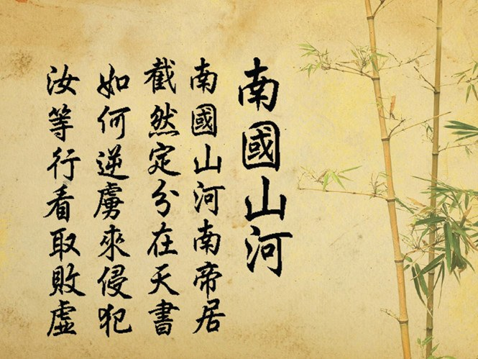
3.1. Tác giả, văn bản
b. Văn bản
- Bối cảnh ra đời bài thơ:
Sử cũ chép: 1077, quân Tốn xâm lược nước ta, vua Lý Nhân Tông sai Lý Thường Kiệt (1019 – 1105), một trong những danh tướng xuất sắc nhất thời Lý, đem quân chặn giặc ở pòng tuyến sông Như Nguyệt. Vào đêm khuya thanh vắng, quân sĩ chợt nghe tiếng ngâm bài thơ này trong đền thờ Trương Hống và Trương Hát (hai vị tướng giỏi thời Triệu Quang Phục). Giọng hào hùng, hào khí chói lóa khiến quân giặc hoảng loạn. Về sau như lời bài thơ, quân và dân ta đã chiến thắng quân giặc.
- Thể thơ: thất ngôn tứ tuyệt Đường luật

Slide 23
3. KHÁM PHÁ VĂN BẢN
3.2.Khám phá văn bản
Tín hiệu ngàn năm
Lớp chia 3 hoặc 6 nhóm tùy sĩ số HS (số lượng nhóm thống nhất với nhóm đã chia ở phần tri thức Ngữ văn để HS không phải di chuyển nhóm nhiều mà ngồi ngay từ đầu giờ học)

Slide 24
Tổng quan nhiệm vụ: Nhóm 1+2; Nhóm 3+4; Nhóm 5+6
  Xác định đặc điểm của thơ thất ngôn tứ tuyệt được thể hiện qua bài thơ (theo bảng đặc điểm)
  Dựa vào hiểu biết về đặc điểm thơ thất ngôn tứ tuyệt, theo em, để đọc hiểu bài thơ “Nam quốc sơn hà”, chúng ta cần thực hiện các bước nào?
  Xác định nhân vật trữ tình, đối tượng trữ tình, mạch cảm xúc của bài thơ
  Ở câu thơ đầu tiên, tác giả đề cập đến sự phân biệt “đế” và “vương” trong XHPK nhằm mục đích gì?
  Từ “cư” trong nguyên tác có thể dịch là “ngự” (cai quản), cũng có thể dịch là “ở” (cư trú). Theo em, cách dịch hay hơn? Vì sao?
  Việc nói đến “Thiên thư” trong câu 2 có nghĩa chân lí về chủ quyền đất nước Nam đã được ghi “rành rành” ở sách trời, điều đó có ý nghĩa gì?
  Nội dung câu 3 là gì? Hỏi “cớ sao” và gọi “nghịch lỗ” nhà thơ đã bộc lộ thái độ như thế nào? Mục đích là gì?
  Theo em, câu thơ cuối cảnh báo điều gì đối với quân xâm lược? Do đâu em khẳng định như vậy?
  Câu kết trong bài thơ tứ tuyệt Đường luật thường để lại dư âm. Hãy cho biết câu kết trong bài “Nam quốc sơn hà” gợi cho em những suy nghĩ, cảm xúc gì? Ngoài câu kết này, hãy chọn ra 1 hình ảnh/ chi tiết em tâm đắc nhất trong bài thơ để bình luận, phân tích cái hay, cái đẹp của hình ảnh thơ đó. Em rút ra được nhận thức gì cho bản thân sau khi học bài thơ này?

Slide 25
3. KHÁM PHÁ VĂN BẢN
3.2. Khám phá văn bản
Nhóm 1, 2
  Xác định đặc điểm của thơ thất ngôn tứ tuyệt được thể hiện qua bài thơ (theo bảng đặc điểm)
  Dựa vào hiểu biết về đặc điểm thơ thất ngôn tứ tuyệt, theo em, để đọc hiểu bài thơ “Nam quốc sơn hà”, chúng ta cần thực hiện các bước nào?

Slide 26


a. Đặc điểm thơ Thất ngôn tứ tuyệt luật Đường
thể hiện trong bài “Nam quốc sơn hà”
3.2. Khám phá văn bản
  Số câu, số chữ: 4 câu / bài; 7 chữ/ câu
  Luật: luật trắc
  Niêm: câu 2-3, 4-1 cùng thanh ở từ thứ 2
  Vần: độc vận (ư), vần chân cách – thanh bằng
  Nhịp: 4/3
  Bố cục: 2 phần
Phần 1 (2 câu thơ đầu): Khẳng định nền độc lập, chủ quyền của dân tộc
Phần 2 (2 câu thơ cuối): Khẳng định tinh thần quyết tâm bảo vệ chủ quyền dân tộc
Nam quốc sơn hà Nam đế cư,
Tiệt nhiên định phận tại thiên thư.
Như hà nghịch lỗ lai xâm phạm,
Nhữ đẳng hành khan thủ bại hư.

Slide 27
3.2. Khám phá văn bản
Để đọc hiểu bài thơ, ta cần:
  Xác định rõ đặc điểm thơ tứ tuyệt luật đường được thể hiện trong văn bản
  Xác định bố cục, nội dung từng phần
  Xác định nhân vật trữ tình, đối tượng trữ tình, mạch cảm xúc
  Phân tích cảm xúc trữ tình
  Xác định đề tài, chủ đề, cảm hứng, thông điệp.

Slide 28
3. KHÁM PHÁ VĂN BẢN
3.2. Khám phá văn bản
Nhóm 3, 4
  Xác định nhân vật trữ tình, đối tượng trữ tình, mạch cảm xúc của bài thơ
  Ở câu thơ đầu tiên, tác giả đề cập đến sự phân biệt “đế” và “vương” trong XHPK nhằm mục đích gì?
  Từ “cư” trong nguyên tác có thể dịch là “ngự” (cai quản), cũng có thể dịch là “ở” (cư trú). Theo em, cách dịch hay hơn? Vì sao?
  Việc nói đến “Thiên thư” trong câu 2 có nghĩa chân lí về chủ quyền đất nước Nam đã được ghi “rành rành” ở sách trời, điều đó có ý nghĩa gì?

Slide 29
3.2. Khám phá văn bản
b. Nhân vật trữ tình, đối tượng trữ tình và mạch cảm xúc
  Nhân vật trữ tình: Ẩn mình, chỉ bộc lộ tình cảm, cảm xúc
  Đối tượng trữ tình: Quân sĩ nói riêng, nhân dân nói chung và cả kẻ xâm lược
  Mạch cảm xúc: Bài thơ mở đầu bằng tinh thần khẳng định chủ quyền, độc lập của dân tộc và khép lại bằng ý chí quyết tâm giữ vững chủ quyền ấy.
Nam quốc sơn hà Nam đế cư,
Tiệt nhiên định phận tại thiên thư.
Như hà nghịch lỗ lai xâm phạm,
Nhữ đẳng hành khan thủ bại hư.

Slide 30
3.2. Khám phá văn bản
ở và có chủ quyền với nơi ở
c. Cảm xúc trữ tình
* Khẳng định nền độc lập, chủ quyền dân tộc
“Nam quốc sơn hà Nam đế cư
(Sông núi nước Nam, vua Nam ở)
Tiệt nhiên định phận tại thiên thư
(Rành rành định phận ở sách trời)”
nước Nam → Nam quốc phân biệt với Bắc quốc
vua nước Nam: Cai trị, quản lí và đại diện cho nhân dân nước Nam – ngang hàng với Bắc đế (khác với vương: phụ thuộc vào đế)
→ Nam quốc tách lập với Bắc quốc: Vùng sông núi phía Nam là một nước chứ không phải một quận huyện của Trung Hoa-> Khẳng định ý thức độc lập chủ quyền về lãnh thổ của một dân tộc.
→ Ý thức độc lập, tự cường; bình đẳng, ngang hàng với các hoàng đế Trung Hoa
ý thức độc lập về chủ quyền của dân tộc với chế độ riêng, lịch sử riêng

Slide 31


3.2.Khám phá văn bản
c. Cảm xúc trữ tình
“Nam quốc sơn hà Nam đế cư
(Sông núi nước Nam, vua Nam ở)
Tiệt nhiên định phận tại thiên thư
(Rành rành định phận ở sách trời)”
* Khẳng định nền độc lập, chủ quyền dân tộc
Giọng thơ hùng hồn, hào sảng, mạnh mẽ
Khẳng định ranh giới nước Nam đã được phân định rõ ràng hợp với đạo trời - đất, thuận với lòng người. Tạo hoá đã định sẵn nước Việt của người Việt. -> tư tưởng mệnh trời: chân lí khách quan
Khẳng định nước Nam là một nước có độc lập, có chủ quyền, có lãnh thổ riêng. Đó là một sự thật hiển nhiên, không thể thay đổi.

Slide 32
3. KHÁM PHÁ VĂN BẢN
Nhóm 5, 6
3.2. Khám phá văn bản
  Nội dung câu 3 là gì? Hỏi “cớ sao” và gọi “nghịch lỗ” nhà thơ đã bộc lộ thái độ như thế nào? Mục đích là gì?
  Theo em, câu thơ cuối cảnh báo điều gì đối với quân xâm lược? Do đâu em khẳng định như vậy?
  Câu kết trong bài thơ tứ tuyệt Đường luật thường để lại dư âm. Hãy cho biết câu kết trong bài “Nam quốc sơn hà” gợi cho em những suy nghĩ, cảm xúc gì? Ngoài câu kết này, hãy chọn ra 1 hình ảnh/ chi tiết em tâm đắc nhất trong bài thơ để bình luận, phân tích cái hay, cái đẹp của hình ảnh thơ đó. Em rút ra được nhận thức gì cho bản thân sau khi học bài thơ này?

Slide 33
3.2. Khám phá văn bản
c. Cảm xúc trữ tình
* Khẳng định tinh thần quyết tâm bảo vệ chủ quyền
thái độ khinh bỉ, căm thù
làm rõ tính chất phi nghĩa của kẻ đi xâm lược
Như hà nghịch lỗ lai xâm phạm
(Cớ sao lũ giặc sang xâm phạm)
Nhữ đẳng hành khan thủ bại hư
(Chúng bay sẽ bị đánh tơi bời)
  Câu 3: câu hỏi hướng tới giặc
  Giọng thơ mạnh mẽ, hàm ý răn đe
  Câu hỏi tu từ mạnh mẽ, chỉ ra hành động xâm lược trái đạo trời của bọn “nghịch lỗ”

Slide 34
3.2. Khám phá văn bản
c. Cảm xúc trữ tình
* Khẳng định tinh thần quyết tâm bảo vệ chủ quyền
Như hà nghịch lỗ lai xâm phạm
(Cớ sao lũ giặc sang xâm phạm)
Nhữ đẳng hành khan thủ bại hư
(Chúng bay sẽ bị đánh tơi bời)
  Câu 4: Lời cảnh cáo sự thất bại không thể tránh khỏi của chúng khi dám làm trái lẽ phải, trái với đạo lí tự nhiên.
Nêu cao quyết tâm chiến đấu bảo vệ đất nước, niềm tin chiến thắng ngoại xâm của dân tộc.
  Khẳng định quyết tâm sắt đá: sẽ đập tan mọi âm mưu, hành động liều lĩnh của bất kì kẻ xâm lược ngông cuồng nào, cho dù chúng tàn bạo, nham hiểm và mạnh đến đâu.

Slide 35
Suy ngẫm và phản hồi
(?) Xác định đề tài, chủ đề và cảm hứng chủ đạo của bài thơ.
(?) Liên hệ bài thơ với các sự kiện lịch sử, xã hội, hoặc văn hóa trong thời kỳ viết. Tại sao tác giả chọn viết về "Nam quốc sơn hà" vào thời điểm đó?

Slide 36
d. Đề tài, chủ đề, cảm hứng chủ đạo
3.2. Đọc-hiểu văn bản
  Đề tài: quê hương, đất nước
  Chủ đề: khẳng định chủ quyền về lãnh thổ của đất nước và ý chí quyết tâm bảo vệ chủ quyền đó trước mọi kẻ xâm lược
  Cảm hứng chủ đạo: tình cảm yêu nước mãnh liệt, lòng tự tôn dân tộc sâu sắc và ý thức về chủ quyền của dân tộc.

Slide 37
Suy ngẫm và phản hồi
(?) Em rút ra được nhận thức gì cho bản thân sau khi học bài thơ này?
(?) Nêu một số cứ liệu lấy từ lịch sử hoặc văn chương cho thấy tinh thần và ý chí trong bài thơ Nam quốc sơn hà đã trở thành một truyền thống vẻ vang của dân tộc ta.

Slide 38
3.2. Khám phá văn bản
e. Giá trị nhận thức của văn bản
  Văn bản thể hiện niềm tin về sức mạnh của chính nghĩa và được xem là bản tuyên ngôn độc lập đầu tiên.
  Thôi thúc niềm tự hào dân tộc và ý chí sẵn sàng chiến đấu bảo vệ bờ cõi lãnh thổ trước mọi thế lực kẻ thù.

Slide 39
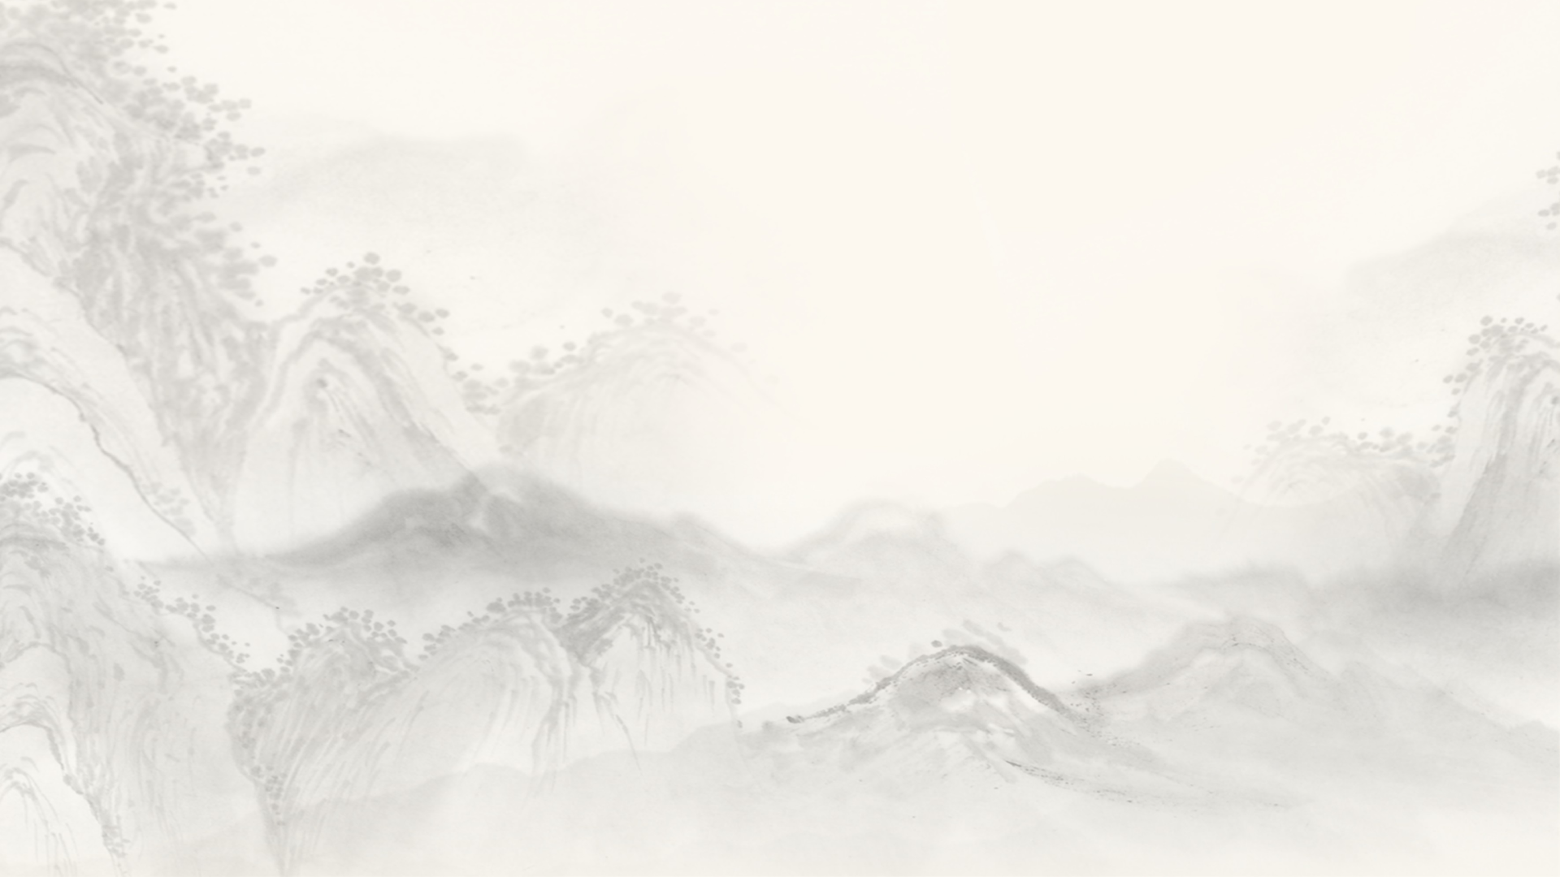
4. LUYỆN TẬP
Khái quát một số thông tin về văn bản “Nam quốc sơn hà” qua trò chơi.
  HS sẽ lắng nghe câu hỏi và trả lời miệng.
  HS giành quyền trả lời bằng cách giơ tay.
  Mỗi câu trả lời đúng HS nhận được 5 điểm ClassDojo.

Slide 40

Câu 1: Bài thơ Nam quốc sơn hà được viết theo thể thơ nào?
A. Thất ngôn tứ tuyệt
B. Thất ngôn bát cú Đường luật
C. Thơ lục bát
D. Thơ song thất lục bát

Slide 41
Câu 2: Bài thơ được sáng tác trong thời gian nào?
A. Cuộc kháng chiến chống quân Nguyên Mông xâm lược
B. Cuộc kháng chiến chống quân Tống xâm lược
C. Cuộc kháng chiến chống giặc Minh xâm lược
D. Khi đất nước đã hòa bình

Slide 42
Câu 3: Bài thơ Nam quốc sơn hà được viết bằng chữ gì?
A. Chữ Nôm
B. Chữ Hán
C. Chữ Quốc ngữ
D. Chữ viết khác

Slide 43
Câu 4: Bài thơ Nam quốc sơn hà được ngắt nhịp chủ yếu là nhịp gì?
A. 2/2/3
B. 3/4
C. 4/3
D. 1/4

Slide 44
Câu 5: Bài thơ Nam quốc sơn hà được gieo vần gì? Gieo vần ở những câu nào?
A. Gieo vần lưng, gieo vần ở câu 2,4
B. Gieo vần lưng, gieo vần ở câu 1,2,4
C. Gieo vần chân, gieo vần ở câu 2,4
D. Gieo vần chân, gieo vần ở câu 1,2,4

Slide 45
Câu 6: Dòng nào dưới đây nhận xét đúng về giọng điệu của bài Nam quốc sơn hà?
A. Nhẹ nhàng, tha thiết
B. Hùng hồn, đanh thép
C. Sâu lắng, tình cảm
D. Bi thiết, trầm buồn

Slide 46
4. LUYỆN TẬP
Kết nối đọc - viết: Theo em, vì sao Nam quốc sơn hà thường được xem là một “bản tuyên ngôn độc lập” bằng thơ trong văn học Việt Nam và còn được gọi là bài thơ “Thần”?
  HS hoàn thành (cá nhân) PHT Đọc kết nối viết, trong vòng thời gian 10 phút.
  Sau 10 phút, GV gọi ngẫu nhiên 2 HS trình bày, mỗi HS trình bày tối đa 2 phút.

Slide 47
* Mở đoạn: Giới thiệu ngắn gọn về bài thơ
* Triển khai đoạn:
- Bài thơ được coi là tuyên ngôn độc lập bằng thơ:
+ Bài thơ khẳng định cương vực lãnh thổ và chủ quyền về cương vực lãnh thổ của nước Đại Việt
+ Bài thơ khẳng định tinh thần quyết tâm gìn giữ độc lập chủ quyền của dân tộc
- Bài thơ được coi là bài thơ thần:
+ Gắn liền với truyền thuyết thần linh
+ Có sự tác động lớn lao tới tinh thần dân tộc ngàn đời của đất nước ta
* Kết đoạn: Khẳng định vị trí của bài thơ trong nền văn học dân tộc

Slide 48

5. VẬN DỤNG
Đọc hiểu văn bản: Khóc Dương Khuê (đọc và tìm hiểu trước VB ở nhà để phục vụ cho buổi học sau).

Slide 49

Hẹn gặp lại!

